Slide 1
Министерство сельского хозяйства и продовольствия Республики Тыва
Об итогах развития АПК за 2017 год и о прогнозных показателях на 2018 год

Slide 2
Постановлением Правительства Республики Тыва от 25 ноября 2016 года № 505 «О прогнозе социально-экономического развития Республики Тыва на 2017 год и на плановый период 2018 и 2019 ,
Валовая продукция сельского хозяйства в действующих ценах до 6 900,0 млн.руб
Индекс физического объема 100,5 процента.
Растениеводство – 3 показателя
Животноводство- 5 показателей
Пищевая перерабатывающая промышленность- 7 показателей
Зерно – 81,4%
Картофель - 102,0%
Овощи - 100,7%
поголовье крупного рогатого скота, рост на - 102,1%.
поголовье коров - 102,5%
поголовье овец и коз - 102,1%
Поголовье свиней – 100,0%
молоко - 100,7 %
мясо и субпродукты птицы – 158,1%
Цельномолочная продукция (в перерасчете на молоко) – 110,3 %
мука- 131,6%
хлеб и хлебобулочные изделия – 101,5 %
рыба и продукты рыбные – 134,0 %
мяса птицы и субпродукты – произведено 82,2 тонн (2016 г. 0 тонн)
скот и птица на убой (в живом весе) - 115,0 %

Slide 3
Итоги выполнения прогнозных показателей
Показатели | Ед.изм. | Прогноз на 2017 год | Отчет на 2017год | Отчет на 2016 год | Выполнение в % 2017г. К 2016г.
Объем продукции сельского хозяйства в хозяйствах всех категорий | млн.руб | 6900,0 | 6083,7 | 6154,4 | 98,9
Крупный рогатый скот | тыс.голов | 165,0 | 163,4 | 160,1 | 102,1
в том числе: -коровы | тыс.голов | 71,0 | 70,9 | 69,2 | 102,5
Овцы и козы | тыс.голов | 1240,0 | 1167,1 | 1143,6 | 102,1
Свиньи | тыс.голов | 11,5 | 10,5 | 10,5 | 100,0
Птица | тыс.голов | 61,3 | 182,9 | 58,2 | 314,3

Slide 4
Производство основных видов продукции
Показатели | Ед.изм. | Прогноз на 2017 год | Отчет на 2017год | Отчет на 2016 год | Выполнение в % 2017г. К 2016г.
Зерно(в весе после доработки) | тыс.тонн | 8,2 | 6,9 | 8,5 | 81,9
Картофель | тыс.тонн | 31 | 30,792 | 30,193 | 102,0
Овощи | тыс.тонн | 3,6 | 3,238 | 3,216 | 100,7

Slide 5
Производство основных видов продукции
Показатели | Ед.изм. | Прогноз на 2017 год | Отчет на 2017год | Отчет на 2016 год | Выполнение в % 2017г. К 2016г.
Скот и птица в (живом весе) | тыс.тонн | 22,6 | 24,606 | 21,4 | 115,0
Молоко | тыс.тонн | 63,4 | 63,882 | 63,41 | 100,7
Яйцо | млн.шт | 1,62 | 1,75 | 1,621 | 108,2
Шерсть | тонн | 1401,0 | 1438,0 | 1438,0 | 100,0

Slide 6
Производство основных видов продукции
Показатели | Ед.изм. | Прогноз на 2017 год | Отчет на 2017год | Отчет на 2016 год | Выполнение в % 2017г. К 2016г.
Мясо и сибпродукты(птицы) | тонн | 350,0 | 490,8 | 336,5 | 145,9
Мясные полуфабрикаты | тонн | 374,0 | 317,0 | 316,1 | 100,3
Цельномолочная продукция (в перерасчете на молоко) | тонн | 4800 | 4800 | 4351 | 110,3
Мука | Тонн | 233,0 | 471,4 | 358,3 | 131,6
Хлеб и хлебобулочные изделия | тонн | 28,0 | 27,9 | 27,5 | 101,5
Рыба и продукты рыбные | тонн | 320,0 | 213,0 | 158,9 | 134,0
Водка | тыс.далл | 75,0 | 38,8 | 38,8 | 100,0
Вода питьевая природная | тыс.пол.лит | 793,0 | 850,0 | 798 | 106,5

Slide 7
Производство основных видов продукции

Slide 8
Соглашения с Министерством сельского хозяйства Российской Федерации
2017
8
(Объекты капитального строительства объединены в 1 соглашение)
2018
11
273580,04 тыс. рублей
412144,1 тыс. рублей

Slide 11
Подпрограмма «Устойчивое развитие сельских территорий Республики Тыва на 2014-2017 годы и на период до 2020 года»

Slide 12
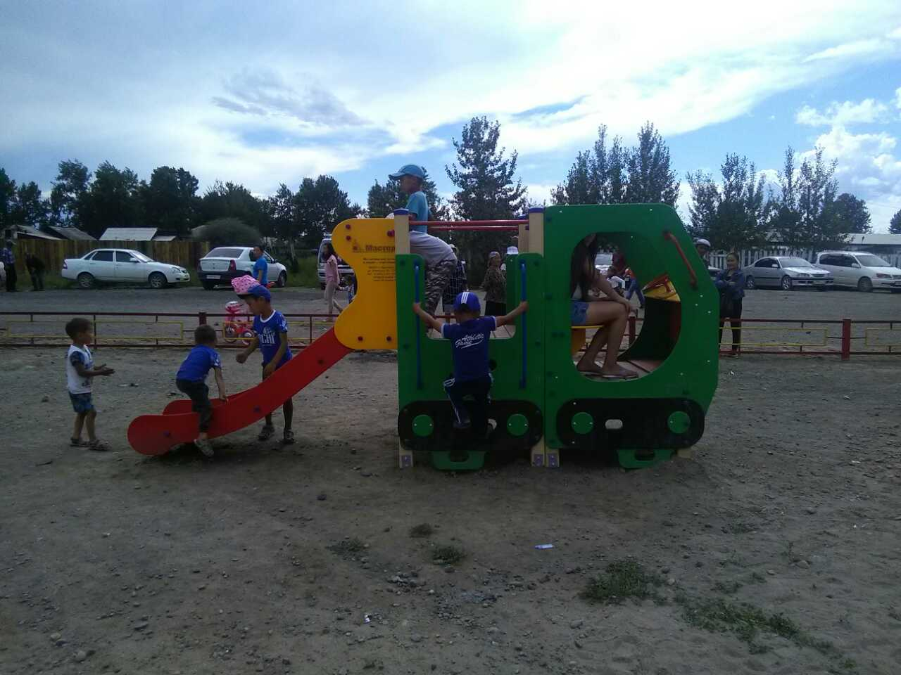
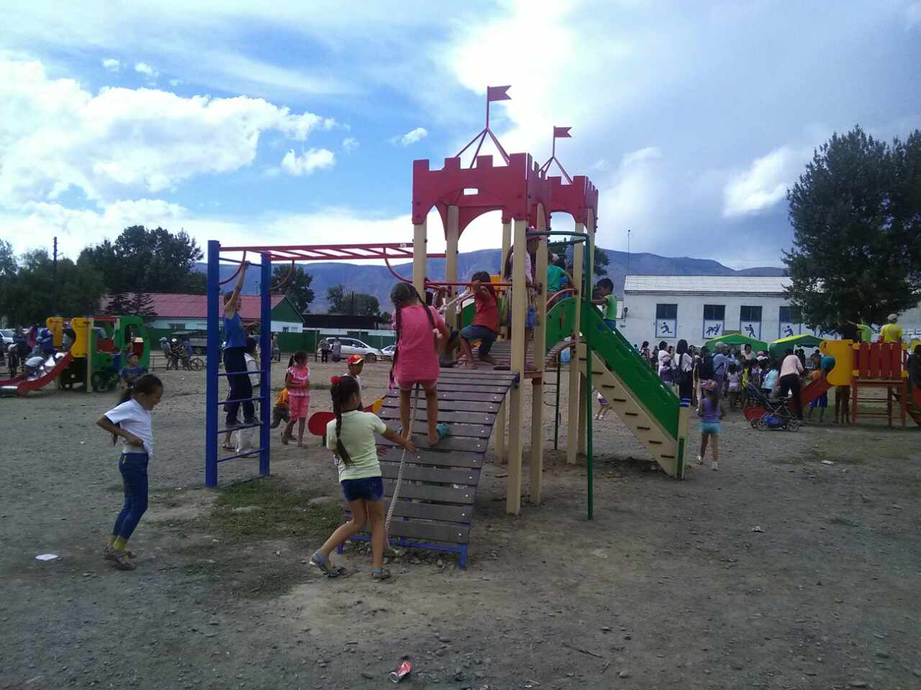
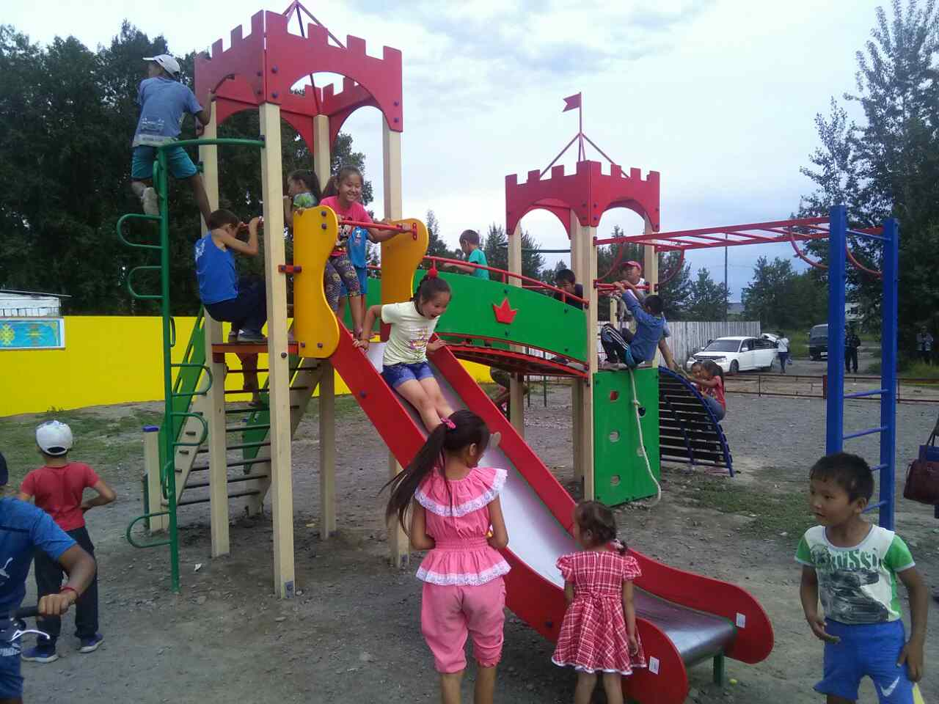
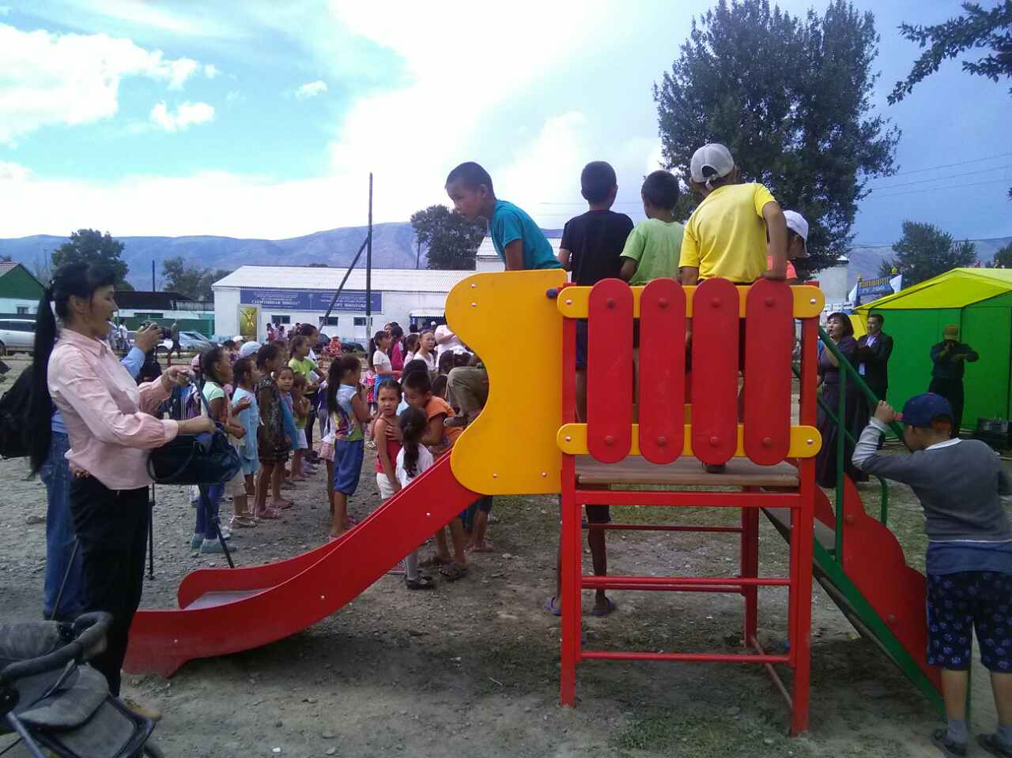
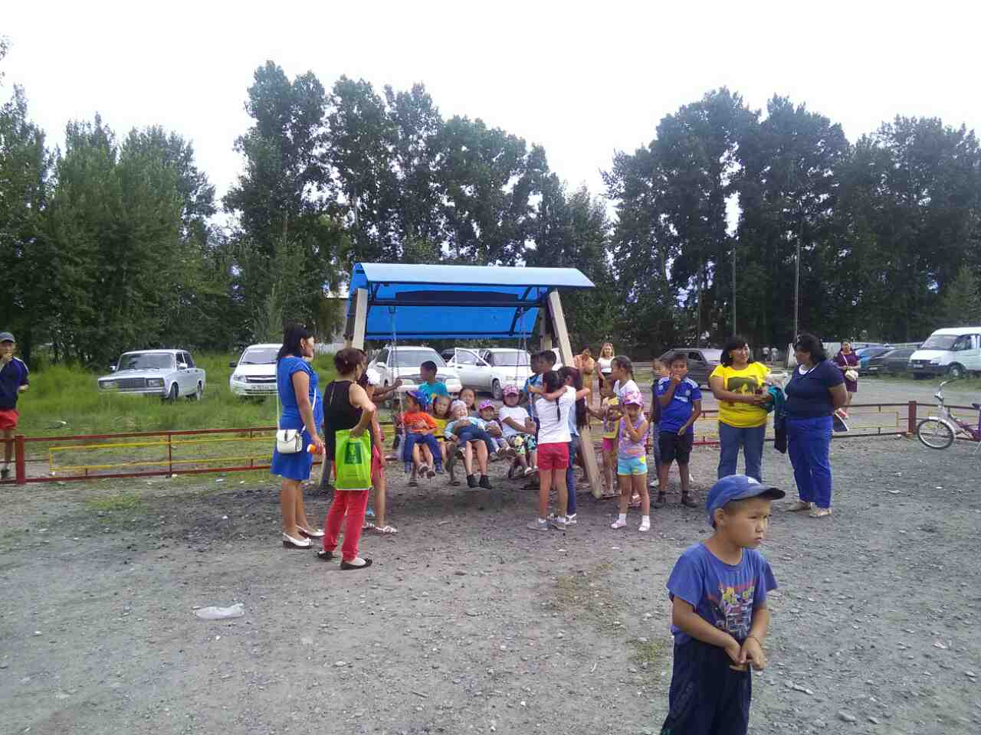
Грантовая поддержка местных инициатив, проживающих в сельской местности
Детская игровая площадка в с.Суг-Аксы, Сут-Хольского кожууна
Объем финансирования 387.5 тыс. рублей (ФБ- 355,6, РБ- 31,9)

Slide 13
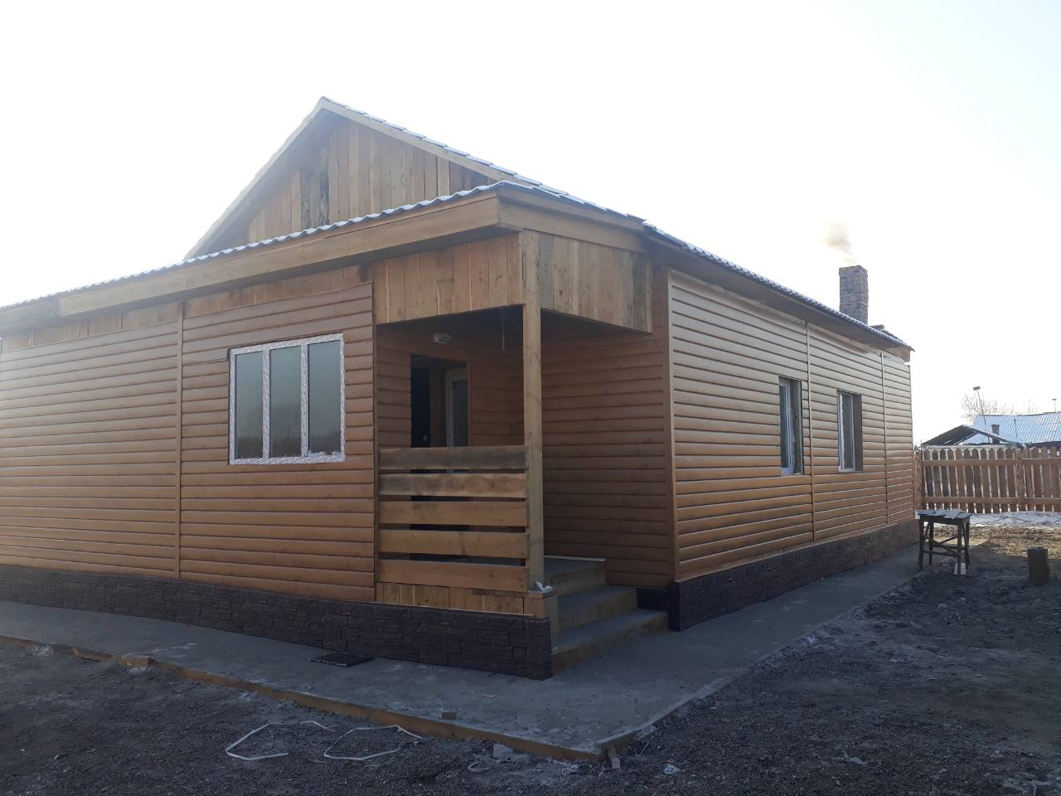
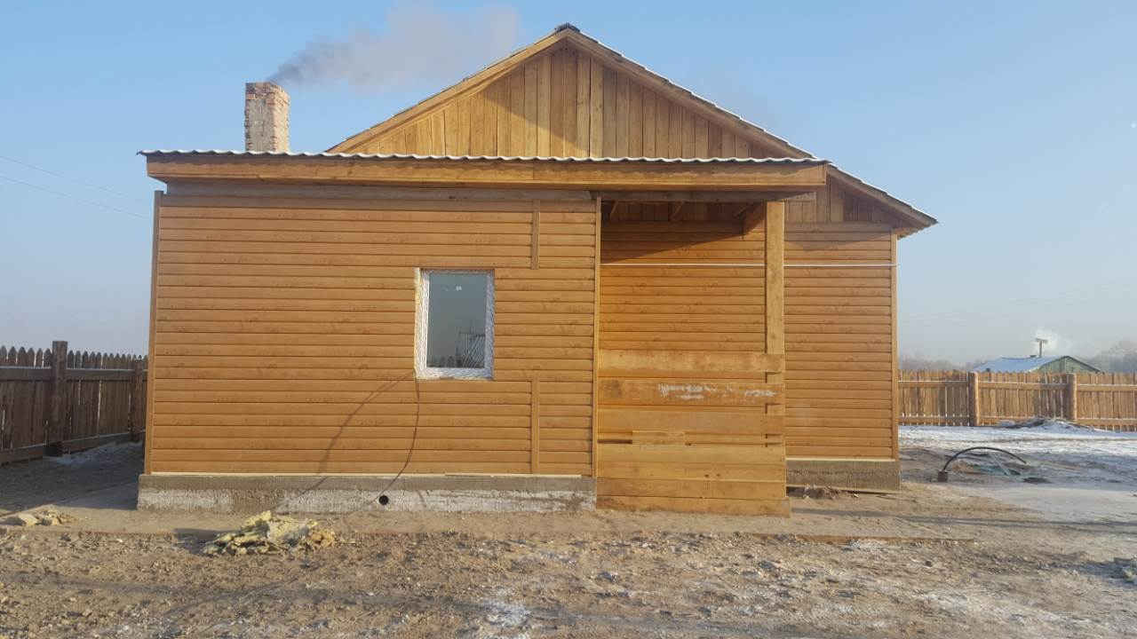
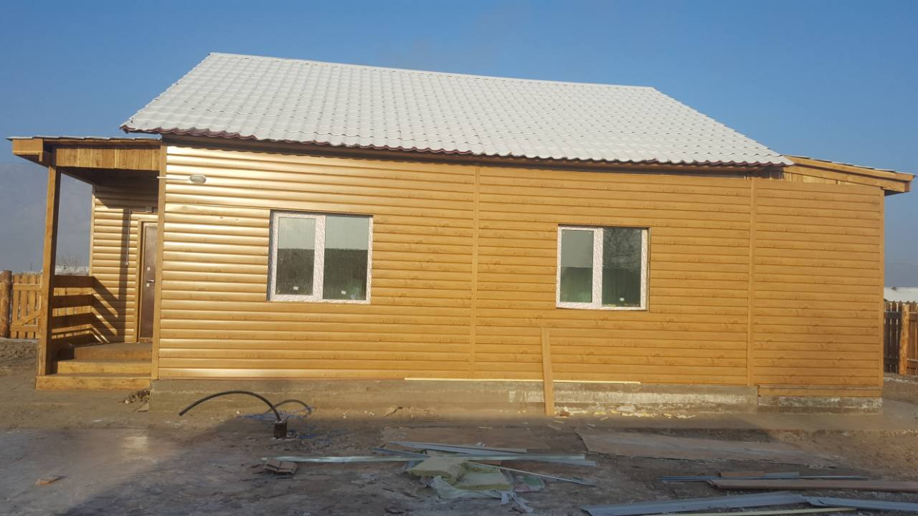
Фельдшерско-акушерский пункт в с. Кызыл-Тайга Сут-Хольского кожууна
Общая стоимость 6012,27 тыс.рублей (ФБ- 1553,0, РБ- 4459,27)

Slide 14
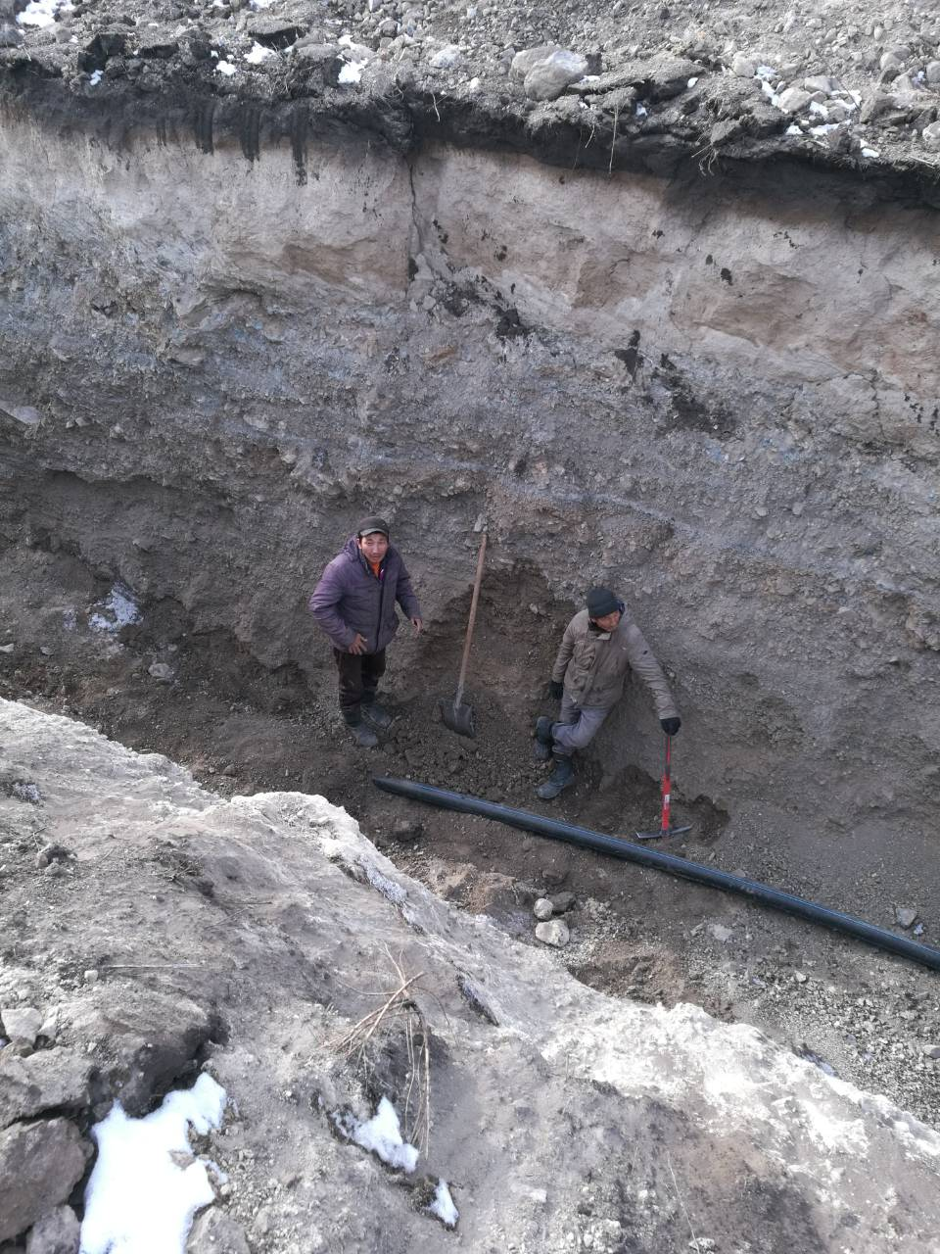
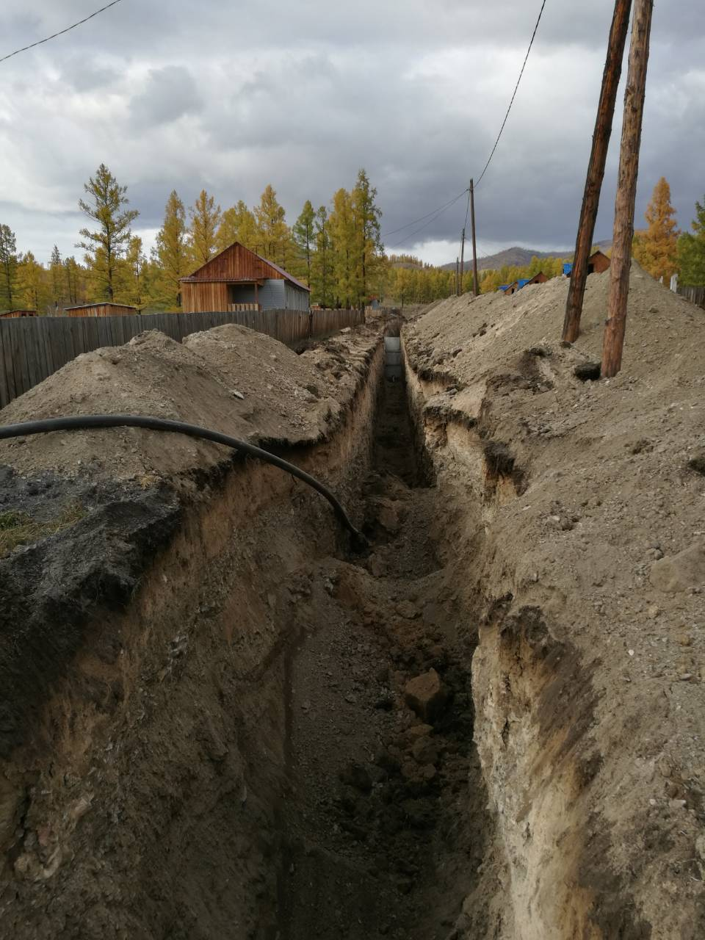
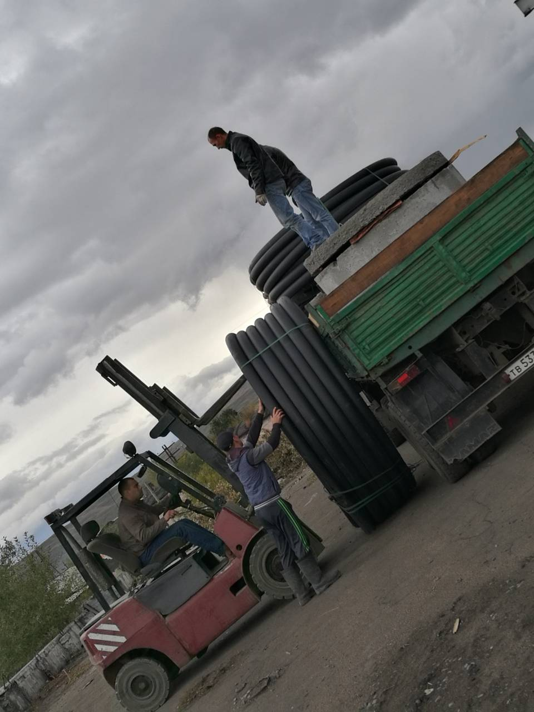
Строительство локальных сетей водоснабжения 3,9 км.
в с. Хову-Аксы Чеди-Хольского кожууна Республики Тыва

Slide 15
Анализ ввода жилья с 2014-2017 годы получателями социальных выплат по улучшению жилищных условий граждан, молодых семей и молодых специалистов, проживающих в сельской местности в рамках подпрограммы «Устойчивое развитие сельских территорий и развития сельских территорий на 2014-2017 годы и на период до 2020 года» программы «Развитие сельского хозяйства и регулирование рынков сельскохозяйственной продукции, сырья и продовольствия в Республике Тыва на 2014-2020 годы»
Кожуун | 2014 |  |  |  | 2015 |  |  |  | 2016 |  |  |  | 2017 |  |  |  | Итого
 | Всего участн. | Введено домов | Не введено | % Ввода | Всего участн. | Введено домов | Не введено | % Ввода | Всего участн. | Введено домов | Не введено | % Ввода | Всего участн. | Введено домов | Не введено | % Ввода | % ввода
Тере-Хольский кожуун | 5 | 2 | 3 | 40% | 3 | 0 | 3 | 0% | 3 | 0 | 3 | 0% | 2 | 0 | 2 | 0% | 40%
Кызылский кожуун | 9 | 3 | 6 | 33% | 9 | 2 | 7 | 22% | 7 | 1 | 6 | 14% | 7 | 0 | 7 | 0% | 70%
Тандинский кожуун | 5 | 1 | 4 | 20% | 7 | 5 | 2 | 71% | 7 | 2 | 5 | 29% | 7 | 3 | 4 | 43% | 120%
Улуг-Хемский кожуун | 9 | 3 | 6 | 33% | 5 | 5 | 0 | 100% | 6 | 0 | 6 | 0% | 5 | 0 | 5 | 0% | 133%
Эрзинский кожуун | 18 | 9 | 9 | 50% | 6 | 0 | 6 | 0% | 6 | 5 | 1 | 83% | 6 | 0 | 6 | 0% | 133%
Барун-Хемчикский кожуун | 12 | 9 | 3 | 75% | 8 | 5 | 3 | 63% | 7 | 0 | 7 | 0% | 8 | 0 | 8 | 0% | 138%
Пий-Хемский кожуун | 11 | 5 | 6 | 45% | 2 | 2 | 0 | 100% | 3 | 0 | 3 | 0% | 6 | 0 | 6 | 0% | 145%
Сут-Хольский | 12 | 12 | 0 | 100% | 6 | 4 | 2 | 67% | 4 | 0 | 4 | 0% | 8 | 0 | 8 | 0% | 167%
Чеди-Хольский кожуун | 13 | 11 | 2 | 85% | 4 | 4 | 0 | 100% | 6 | 0 | 6 | 0% | 6 | 0 | 6 | 0% | 185%
Монгун-Тайгинский кожуун | 7 | 5 | 2 | 71% | 3 | 3 | 0 | 100% | 3 | 1 | 2 | 33% | 4 | 0 | 4 | 0% | 205%
Чаа-Хольский кожуун | 7 | 6 | 1 | 86% | 4 | 2 | 2 | 50% | 4 | 3 | 1 | 75% | 4 | 1 | 3 | 25% | 211%
Бай-Тайгинский кожуун | 20 | 18 | 2 | 90% | 8 | 7 | 1 | 88% | 7 | 5 | 2 | 71% | 7 | 1 | 6 | 14% | 249%
Тоджинский кожуун | 12 | 12 | 0 | 100% | 4 | 4 | 0 | 100% | 4 | 2 | 2 | 50% | 6 | 0 | 6 | 0% | 250%
Дзун-Хемчикский кожуун | 17 | 15 | 2 | 88% | 7 | 5 | 2 | 71% | 7 | 7 | 0 | 100% | 7 | 4 | 3 | 57% | 260%
Овюрский кожуун | 11 | 7 | 4 | 64% | 3 | 3 | 0 | 100% | 4 | 4 | 0 | 100% | 4 | 3 | 1 | 75% | 264%
Тес-Хемский кожуун | 12 | 12 | 0 | 100% | 6 | 6 | 0 | 100% | 6 | 4 | 2 | 67% | 8 | 3 | 5 | 38% | 267%
Каа-Хемский кожуун | 12 | 10 | 2 | 83% | 8 | 8 | 0 | 100% | 9 | 8 | 1 | 89% | 8 | 0 | 8 | 0% | 272%
Всего: | 2014 | 140 | 52 | 73% | 2015 | 65 | 28 | 70% | 2016 | 42 | 51 | 45% | 2017 | 15 | 88 | 15% | 188%

